Slide 1

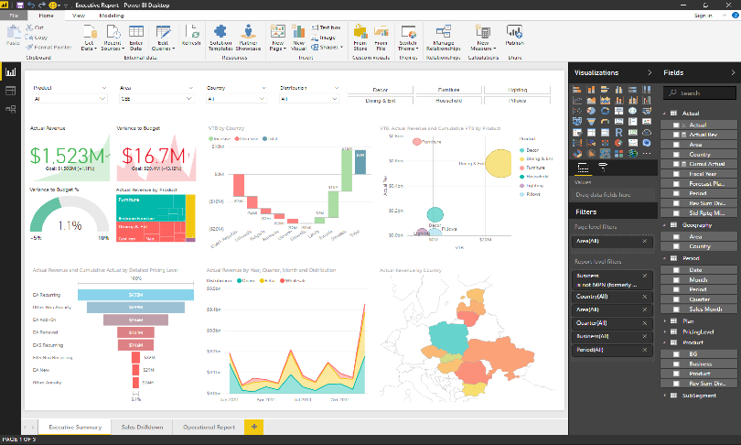





Poser BI Desktop
무료 Power BI 보고서 제작 툴
데이터 연결
Easily connect, clean, and mashup data
분석
Build powerful models and flexible measures
시각화
Create stunning interactive reports
배포
Share insights with others
공유
Empower your organization with self-service analytics
Notes:
클러스터에 SPARK 라이브러리가 설치

Slide 2
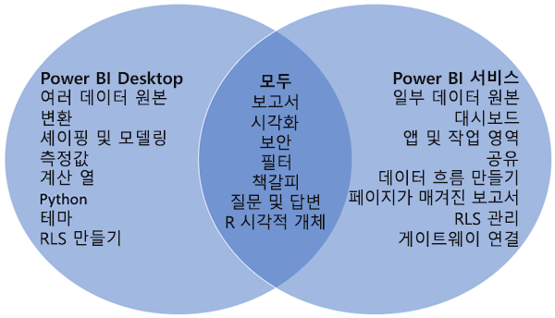
Power BI Desktop vs Service

Slide 3
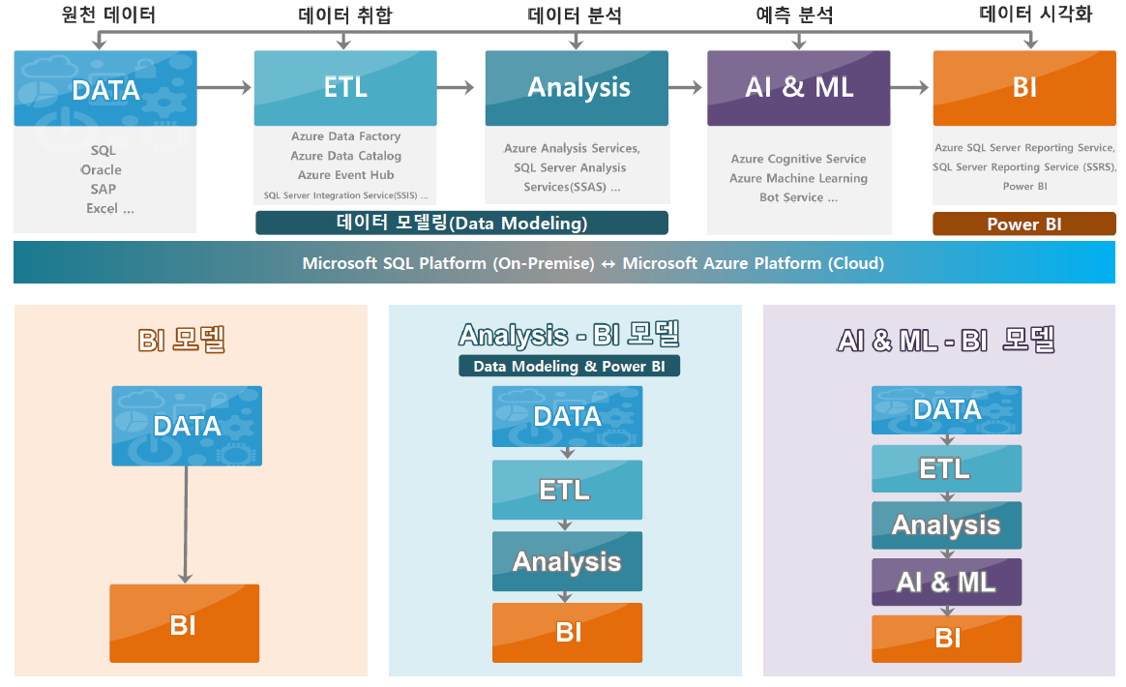
Power BI 적용 모델

Slide 4






Power BI 적용 모델
On-Premise
Azure
Workspace
Dashboard
Report
Dataset
Power BI Premium
SQL Database
Database
Analysis Service
Data Factory
ETL
Synapse (DW)
Power BI Service
Power BI Embedded
Modeling
Visualization
ETL
Analysis
Extend
Power BI Desktop
Visualization
Modeling
Notes:
250GB 이상 여부 확인

Slide 5
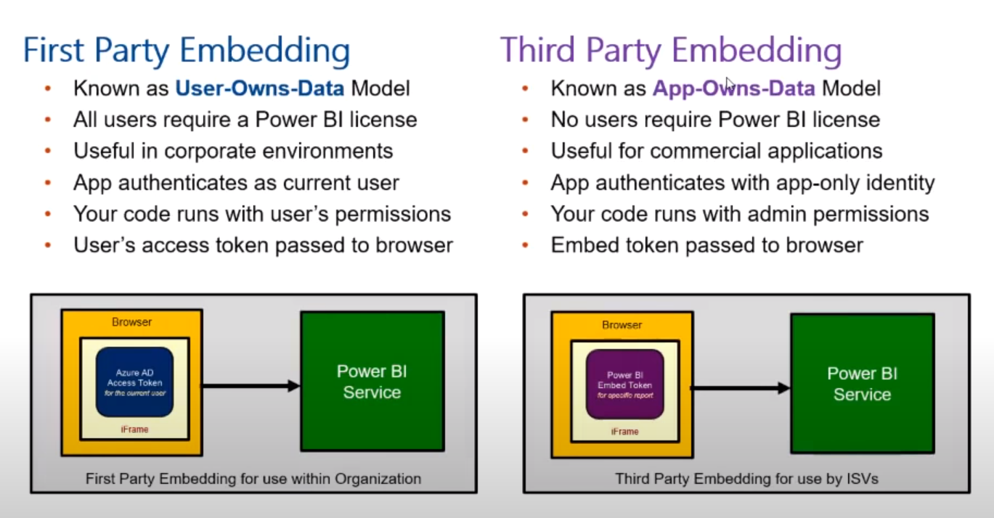
Power BI App publish type

Slide 6
Power BI license
Power BI Pro
workspace 에 배포 및 협업을 위한 대상자 전원
Power BI Premium
전용 공간 확보
workspace 생성 시 공유 용량을 사용 할지 전용 용량을 사용 할지 선택
콘텐츠를 보는 사용자에게 Power BI Pro 라이선스를 요구하지 않고 Pro 사용자가 콘텐츠를 광범위하게 배포할 수 있습니다
Power BI Embedded
전용 공간 확보
시간별 과금으로 월 단위 청구

Slide 7

Azure Data Lake Store
Azure Storage기반의 멀티 모델 클라우드 스토리지 서비스
동일한 데이터를 Object Store와 File System 접근 방식을 동시에 제공
Object Store
Azure Data Lake Storage
File System
foo
‘/foo/bar/baz.txt’
bar
baz.txt
빅 데이터 분석 워크로드를 위한 최적의 클라우드 스토리지 솔루션
Notes:
클러스터에 SPARK 라이브러리가 설치

Slide 8
Azure Data Lake Store
데이터 수집
데이터 저장소
분석 컴퓨팅
Sensor
Ingest
Data Store
Processing
Analytics
ETL Jobs
Data Warehouse
Machine Learning
Clustered
computing
Video
Stream
Processing
Product data
(Structured Data Lake)
Data analysis
HDInsight
JSON
visualization
Data Workflows
Structured data
Databricks
Processing
Ad-hoc analysis
abstraction
Devices
Curated data
Interactive
Analytics
Processing
normalization
Data Science
Clickstream
cleansing
Local compute
Raw data
Reporting &
Dashboards
catalog
Single VM
Database
데이터 취합을 위한 여러 환경 별 기술이 필요
취합 된 데이터에 대해 실제 분석 작업을 위한 정제 단계가 필요
각 단계별로 대용량 데이터 처리를 위한 컴퓨팅 작업이 필요
데이터 레이크에 연결 할 수 있는 컴퓨팅
다양한 분석 툴을 통해 분석 컴퓨팅과 연결 하여 분석 작업 진행
Notes:
클러스터에 SPARK 라이브러리가 설치

